Slide 1
半導體入門・單元 23
晶圓廠裡的人：分工、輪班與職涯
晶圓廠不只有機器。這個單元看裡面有哪些部門、誰跟誰每天要講話、出了事誰先做什麼，也看有哪些職位，輪班和待命又是怎麼回事。
半導體入門：跟著晶片的一生
課堂與非營利可以免費使用，請註明 fab24hr；不能販售，也不能改成自己的作品。
fab24hr.com/learn/people/
fab24hr
Notes:
晶圓廠不只有機器。這個單元看裡面有哪些部門、誰跟誰每天要講話、出了事誰先做什麼，也看有哪些職位，輪班和待命又是怎麼回事。

Slide 2
半導體入門・單元 23
學到什麼
1 說得出製造、製程、設備、製程整合、品保、生管、廠務這些部門各顧什麼，以及為什麼每個部門每天都要跟好幾個部門講話。
2 說得出一件事出了問題時，誰先擋貨、誰查原因、誰判每一片、誰確認照規定走、誰重排，也分得清製程和設備工程師怎麼分工。
3 用公開資料看待輪班、待命與工時：哪些是工作本身的性質，哪些因公司而不同。
fab24hr.com/learn/people/
fab24hr

Slide 3
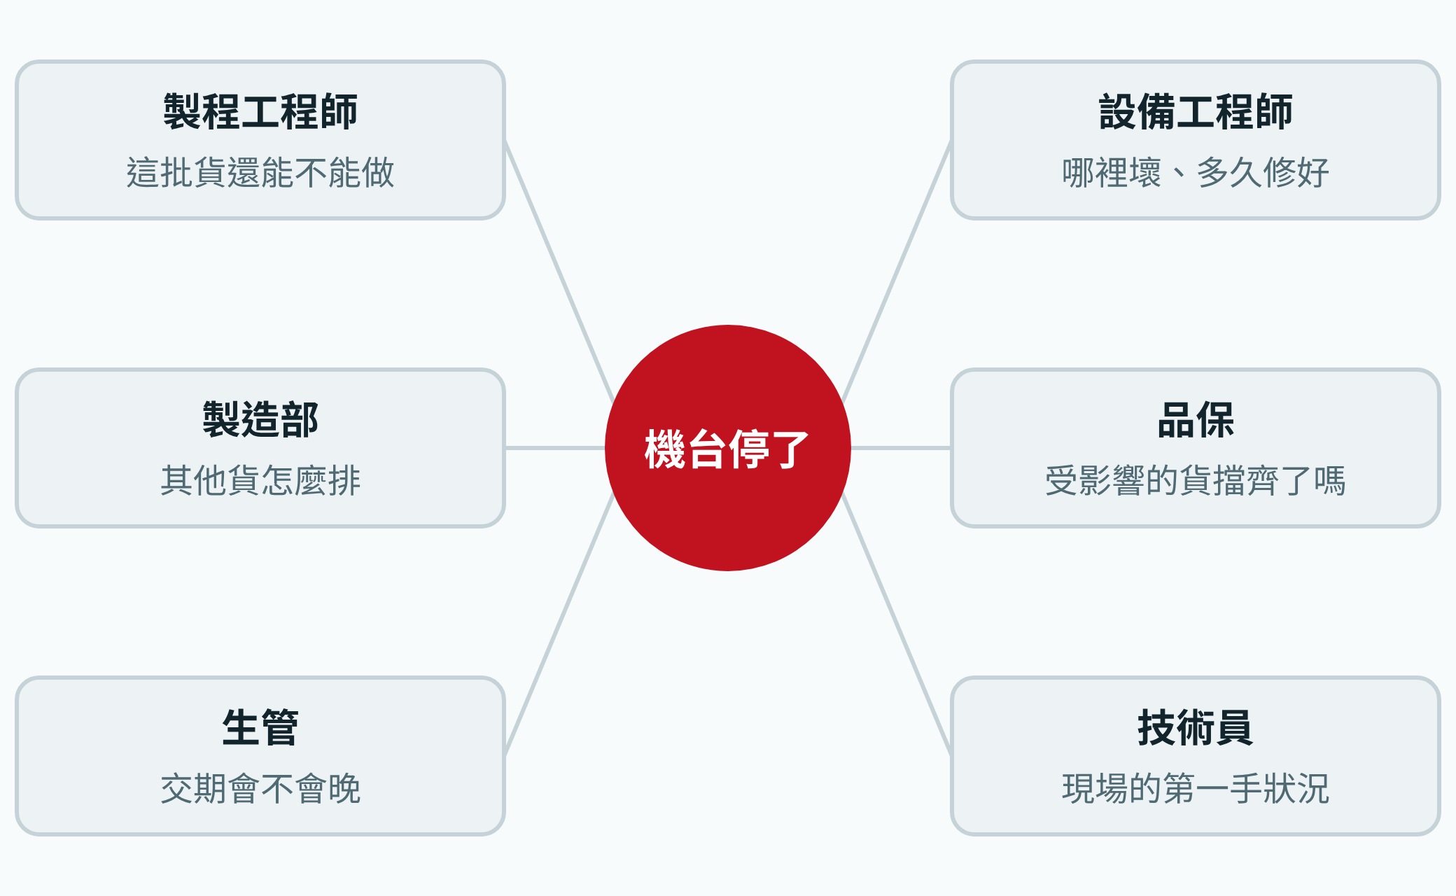
半導體入門・單元 23
同一個時刻，每個角色擔心的事不一樣。
fab24hr.com/learn/people/
fab24hr
Notes:
機台停下來的那一刻：製程工程師想這批貨還能不能做，設備工程師想哪裡壞、多久修好，製造部想其他貨怎麼排，品保想受影響的貨擋齊了沒，生管想交期會不會晚，技術員在現場看第一手狀況。

Slide 4
半導體入門・單元 23 · 重點講解 1/4
先看晶片走到哪一段
半導體業的職位，先照晶片走過的路分：設計公司把電路設計出來，晶圓廠把它一層一層做在晶圓上，封測廠把每一顆測過、包好，旁邊還有供應機台和材料的公司。這幾段常是不同的公司，作息也不同：設計公司沒有產線，不用為了機台輪班；晶圓廠的機台則 24 小時不停。所以同樣叫工程師，在哪一段，每天面對的事就差很多。
fab24hr.com/learn/people/
fab24hr

Slide 5
半導體入門・單元 23 · 重點講解 2/4
晶圓廠裡，照「顧什麼」分工
一片晶圓要在各區之間來回走幾百道步驟，前後好幾週到幾個月；機台怎麼修、條件怎麼定、哪一批先走、水電氣體不能斷，一個人懂不完，所以分工：製造部讓貨一站一站往前走，製程工程顧每一站做得對不對，設備工程顧機台，製程整合顧幾百道步驟接起來對不對，良率與失效分析找出晶片壞在哪，品保顧品質制度：出貨前的檢驗、客戶抱怨、異常有沒有照規矩處理、對策有沒有真的有效，生管排每一批什麼時候做完、出貨，廠務顧水、電、氣體和化學品；各家的分法和叫法不同。像一間大醫院，各顧一塊，病人卻是同一批晶圓，所以每個部門每天都要跟好幾個部門講話：製造部最常問設備「機台幾點好」、問製程「這批能不能走」、問生管「哪幾批先」。機台旁邊，還有照標準作業程序（SOP）操作的技術員。
fab24hr.com/learn/people/
fab24hr

Slide 6
半導體入門・單元 23 · 重點講解 3/4
出了事是一場接力：製程顧晶圓，設備顧機器
例如某一站量出來的線寬超出規格。製造部和技術員先照事先寫好的異常處置流程（OCAP）把這一批擋下來（hold）、該停的機台先停，打電話給輪到待命（on-call）的工程師：先擋住，錯的貨就不會多走一站。接著製程和設備一起查：製程看晶圓，先確認不是量錯，再看數字從什麼時候開始偏、同一台還做過哪幾批，一起擋住；設備看機器本身，查機台的紀錄和零件。原因可能在條件，也可能在硬體，分開查只看得到一半。修好之後，設備交回機台、製程用測試片試過，兩邊都過才回到生產：硬體修好，不代表做出來的東西一樣好。整合常和製程一起，看會不會影響後面的步驟，一片一片判續跑、重工還是報廢；品保確認處置照規定走、該簽的人簽了；生管重排，交期要動由業務告訴客戶。有時候每個部門的紀錄都對，問題卻出在交給下一個人的那一段。
fab24hr.com/learn/people/
fab24hr

Slide 7
半導體入門・單元 23 · 重點講解 4/4
輪班與待命：哪些是工作本身？
機台不停、問題不挑時間，這是工作本身的性質。技術員和製造部多半輪班，常見的是 12 小時一班、四組人輪流；職業安全衛生機構的指引提醒，這種長班要搭配比較多的休息日，兩班之間也要留夠睡眠的時間。工程師多半上白天的班、輪流待命（on-call），半夜需要判斷時，電話會打來；不少廠的設備、廠務工程師也排進輪班。排法、多久輪一次、要不要進廠，每家公司都不一樣。
fab24hr.com/learn/people/
fab24hr

Slide 8
半導體入門・單元 23
常見誤解
常聽到：晶圓廠只收電機系。
其實：做一顆晶片，同時用到化學、物理、電學、機械和大量的數據，所以化工、化學、材料、物理、機械、工業工程、資工都有常見的位子。科系只是起點，跨過去的人很多；比較大的差別，是你喜歡每天面對晶圓、機台、數據，還是整條生產線。
常聽到：半導體業的工作，每一種都一樣操。
其實：很看職位和時期。輪班、待命的排法每個位子不同，設計公司也不用為了機台輪班；新機台進廠、新製程上線、良率出問題時特別忙，但不是天天有。與其問累不累，不如問具體的事：要不要輪班、多久輪一次 on-call、日夜班多久換一次。
fab24hr.com/learn/people/
fab24hr

Slide 9

半導體入門・單元 23
玩
選一個位子玩一班，再換一個位子玩同一班，比一比
用手機掃，從這裡開始玩
fab24hr.com/?utm_source=slides
fab24hr.com/learn/people/
fab24hr

Slide 10
半導體入門・單元 23
想一想
1 半夜機台出事，誰應該被叫醒？叫醒一個人的代價是什麼，不叫醒的代價又是什麼？
2 同一個時刻，例如機台當機的那一刻，製程、設備、製造部各在擔心什麼？哪一個位子你最想做、最不想做？為什麼？
fab24hr.com/learn/people/
fab24hr

Slide 11
半導體入門・單元 23
必讀
晶圓廠有哪些部門？誰跟誰每天要講話
fab24hr.com/blog/fab-org/
半導體業有哪些職位？從 IC 設計、晶圓廠到封測的職位分類
fab24hr.com/blog/semi-jobs/
製程工程師和設備工程師差在哪？
fab24hr.com/blog/pe-vs-ee/
半導體業很操嗎？晶圓廠的輪班、待命與工時
fab24hr.com/blog/fab-work-hard/
延伸
技術員和工程師差在哪？
什麼科系可以進晶圓廠？每個科系在廠裡做什麼？
設備工程師在做什麼？
晶圓廠的製造部在做什麼？生產線怎麼排貨？
fab24hr.com/learn/people/
fab24hr

Slide 12
半導體入門・單元 23
半導體入門：跟著晶片的一生
https://fab24hr.com/learn/people/
內容整理自公開的教科書、產業標準、大學課程講義與論文；遊戲裡的公司、人物、機台編號和數字是虛構的。
課堂與非營利可以免費使用，請註明 fab24hr；不能販售，也不能改成自己的作品。
通用示意：依公開資料、由 AI 協助製作，可能有錯；不代表任何一家公司的機台
fab24hr.com/learn/people/
fab24hr

